Slide 1
Extended synthesis Evolutionary Developmental Biology
Torsdag 25/2 13:15-14:00
SEE075 – Evolution och självorganisation i biologiska system, 5 hp
LP3, 2021 – Globala System
Claes Andersson, Fysisk Resursteori, Chalmers tekniska högskola, claeand@chalmers.se

Slide 2
Föreläsningens lärandemål
EvoDevo är en syntes mellan den Moderna Syntesen och utvecklingsbiologi. Den förklarar Darwinismens koncept via kunskap om hur gener och form är kopplade via morfogenes.
EvoDevo kompletterar den Moderna Syntesen genom att tillföra ytterligare principer och processer som behövs för att förstå livet.
EvoDevo förutser flera saker om naturhistorien som den Moderna Syntesen inte förutser eller till och med förutser helt fel.
Variation är variation i utvecklingsbanor. Mutationer modifierar inte egenskaper utan en dynamisk process som producerar en hel organism.
Det är inte vuxna fenotyper som selekteras och produceras. Det är livscykler som selekteras och produceras.

Slide 3
Litteratur:
Kapitel i Wallace Arthur (2011)
Arthur, W. (2011). Evolution: a developmental approach. Wiley-Blackwell.

Slide 4
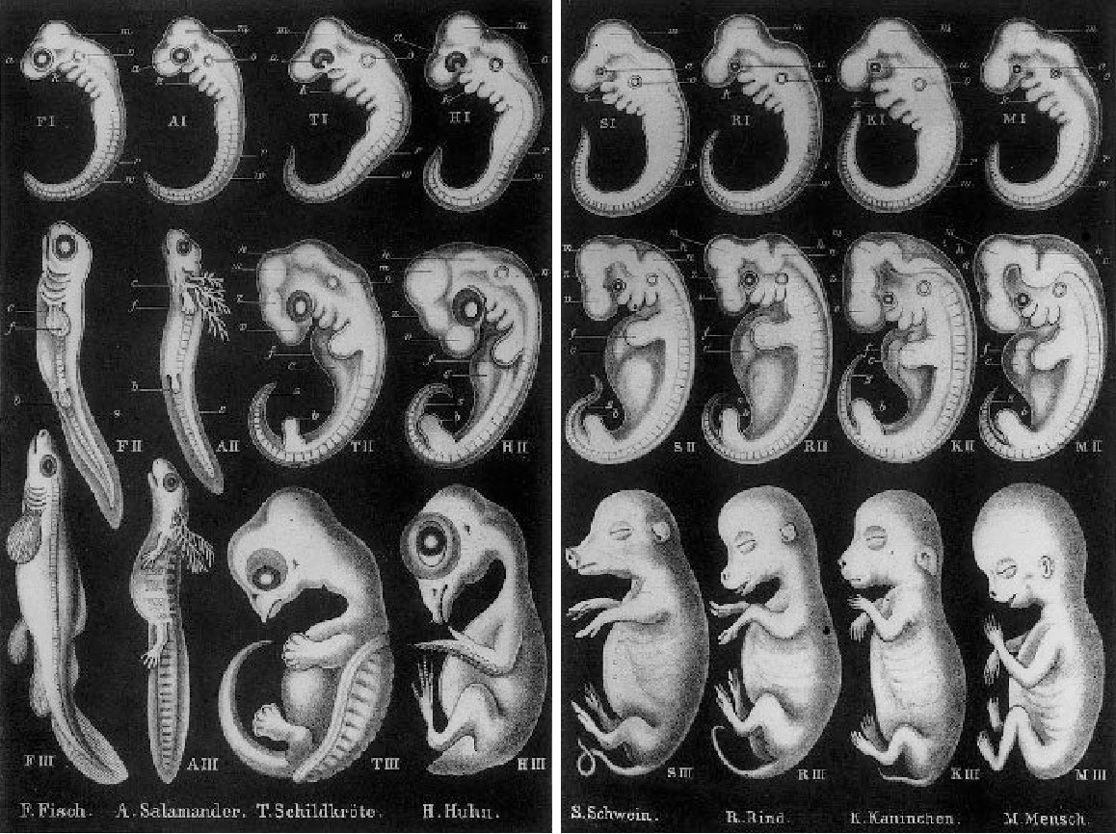
EvoDevo
Låt oss titta på embryon för att friska upp minnet om utveckling och variation.
Arterna liknar varandra men ingen liknar slut-resultatet särskilt mycket.
När embryot växer agerar genetiska skillnader genom att knuffa på utvecklingsbanor. Däggdjuren liknar varandra, med vissa likheter med kycklingen och sköldpaddan. Alla dessa har dock få likheter med fisk och salamander, som däremot liknar varandra.
När embryoutvecklingen är färdig är det ganska lätt att gissa vilken art de tillhör.

Slide 5
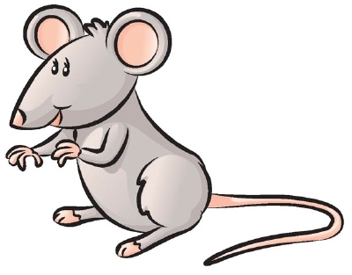
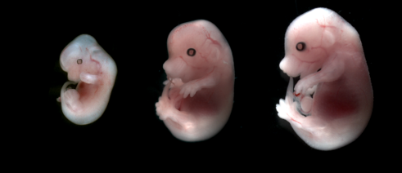
Vad är skillnaden från hur gener och egenskaper förstods tidigare?
Moderna Syntesen
EvoDevo
En ”påse med gener” som ”kodar för” egenskaper. Ingen särskild idé om hur dessa kopplingar skulle uppstå.
Ett nätverk av gener som reglerar varandra samtidigt som de reglerar formationen av en organism.

Slide 6
Genotyp knyts nu direkt till en process som genererar fenotyp.
Då utkristalliserar sig både vad en gen är och vad en egenskap är.
En gen är en del av en regulatorisk process.
En egenskap är en aspekt av den regulatoriska processens resultat.

Slide 7
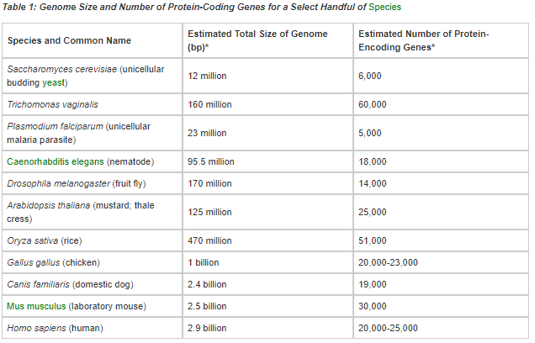
Eftersom egenskaper inte är kopplade till gener så behövs inte särskilt många gener från EvoDevo-perspektivet.
Den traditionella uppfattningen förutsäger däremot att det borde finnas massor med gener.
Den förutsäger också ett stark sammanhang mellan organismers komplexitet och antalet gener.
När man i början av 2000-talet kunde räkna gener i hela genom sade det emot den traditionella bilden på ett nästan chockartat tydligt sätt.
Vi och andra högre organismer visade sig ha runt 10 000 – 30 000 gener ungefär.
De flesta auktoriteter hade gissat på 100-tusentals till miljontals gener.

Slide 8
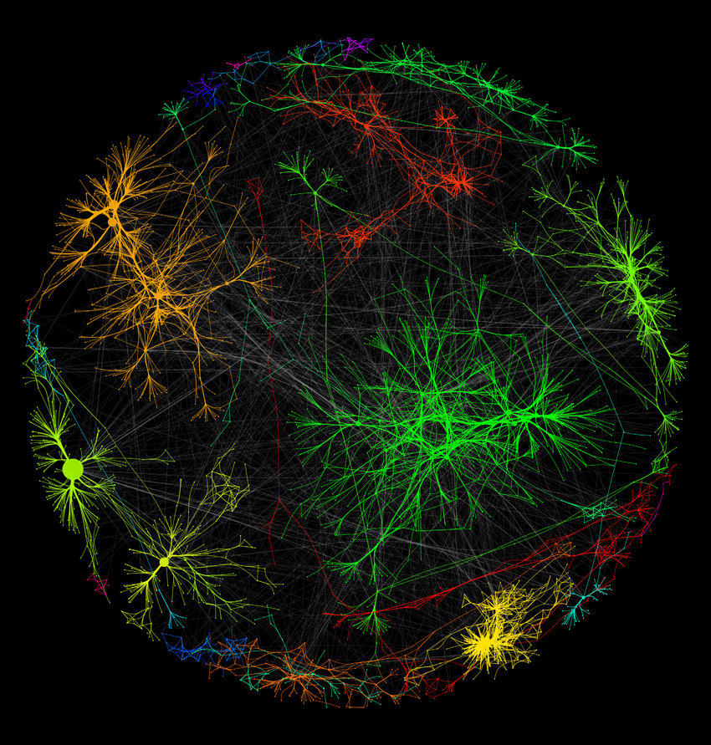
Djupa homologier
Den traditionella uppfattningen var även att våra gener bör ha skrivits över och skrivits om gång på gång om under naturhistorien.
Vi borde alltså inte likna andra organismer särskilt mycket alls på en genetisk nivå.
EvoDevo ser däremot gener som hierarkiskt organiserade.
Gener som är aktiva tidigt i utvecklingen bygger förutsättningarna för gener som är aktiva senare. Om tidiga gener förändras så förändras allt nedströms.
Det blir alltså väldigt osannolikt att förändringar tidigt i kedjan är adaptiva. De är tvärtom nästan alltid katastrofala.
EvoDevo förutsäger att ju tidigare en gen påverkar utvecklingen ju mer bör de bevaras av evolutionen.

Slide 9
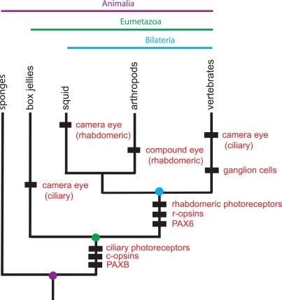
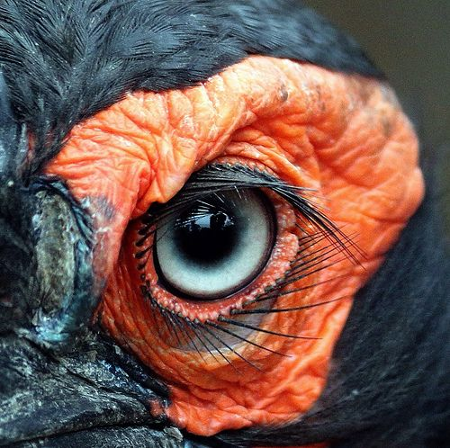
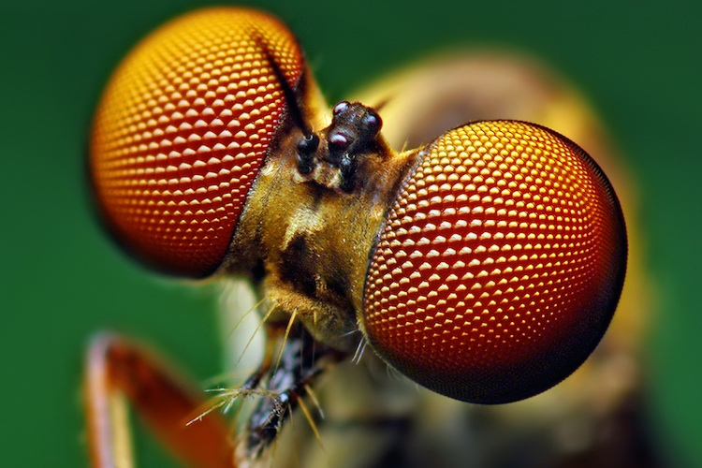
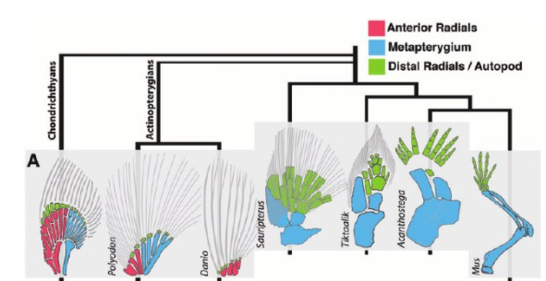
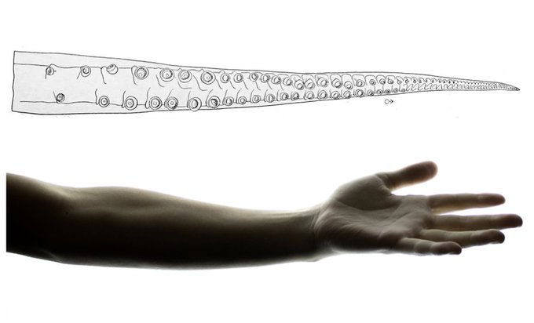
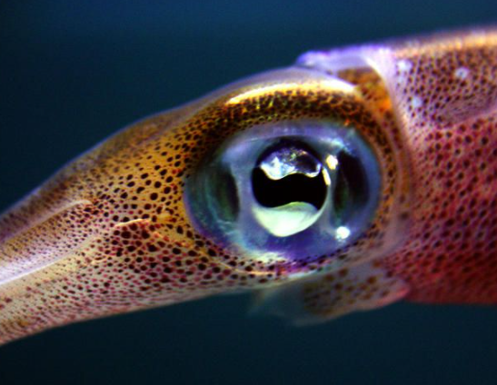
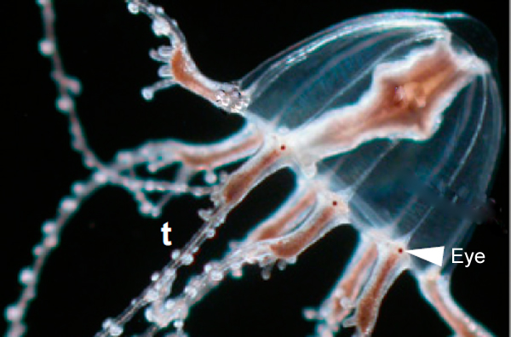
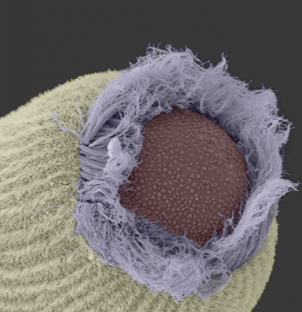
Nya anpassningar bygger vidare på befintliga anpassningar via modifiering av Genetiska Regulativa Nätverk (GRN)
Det har länge varit bekant att strukturer kan vara homologa. Till exempel är våra armar homologa med fåglars vingar och fiskars främre bukfenor.
Men det är inte bara formen. Det är samma nätverk av gener som används och modifieras på.
Ögon fungerar väldigt olika, och har uppstått vid många olika tillfällen, men de använder en delmängd av samma gener på ett sätt som sammanfaller med fylogenin.
Ibland kan man se en tydlig anatomisk homologi.
Ibland inte. Bläckfiskens arm är en helt ny uppfinning, men den använder samma gener.

Slide 10
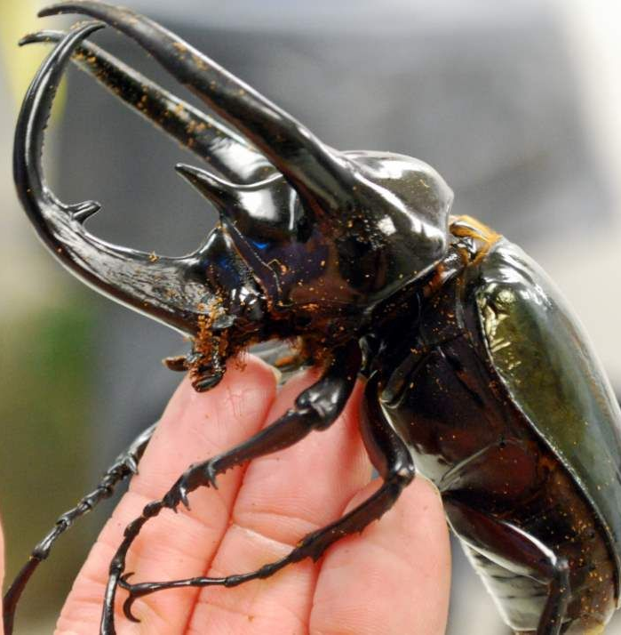
Developmental Plasticity
Utvecklingsbanor är bräckliga för mutationer i sina grundläggande tidiga element men medger flexibilitet för införandet av nya mer perifera komponenter.
Tänker man sig att ett stort horn (som på atlasbaggen) växer fram så lär det förändra väldigt många förutsättningar i baggens kropp i övrigt.
Tyngdpunkten förändras, ögon och mundelar måste kanske flyttas, vingarna förändras, och så vidare.
Men övriga delar av utvecklingen följer med förändringen på ett organiskt sätt. Förändringen slår igenom i hela kroppen.
Sannolikheten för positiva mutationer ökar då förändring på en plats kan ske utan att flera andra förändringar på andra platser måste ske för att jämka in förändringen i helheten.

Slide 11
EvoDevo är riktigt svårt på ett konceptuellt plan
Det är en sak att tänka på en massa varianter av organismer i deras vuxna form, som våra ”formätare” i det tidigare exemplet.
Med utveckling med i beräkningen ser vi att organismen utsätts för naturligt urval i alla sina former: Från befruktat ägg till vuxen!
Alltså: Evolution av livscykler – inte evolution av vuxna fenotyper.
Fyrdimensionell organism

Slide 12
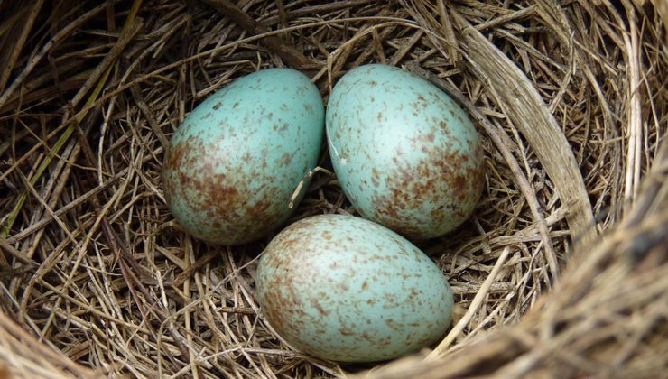
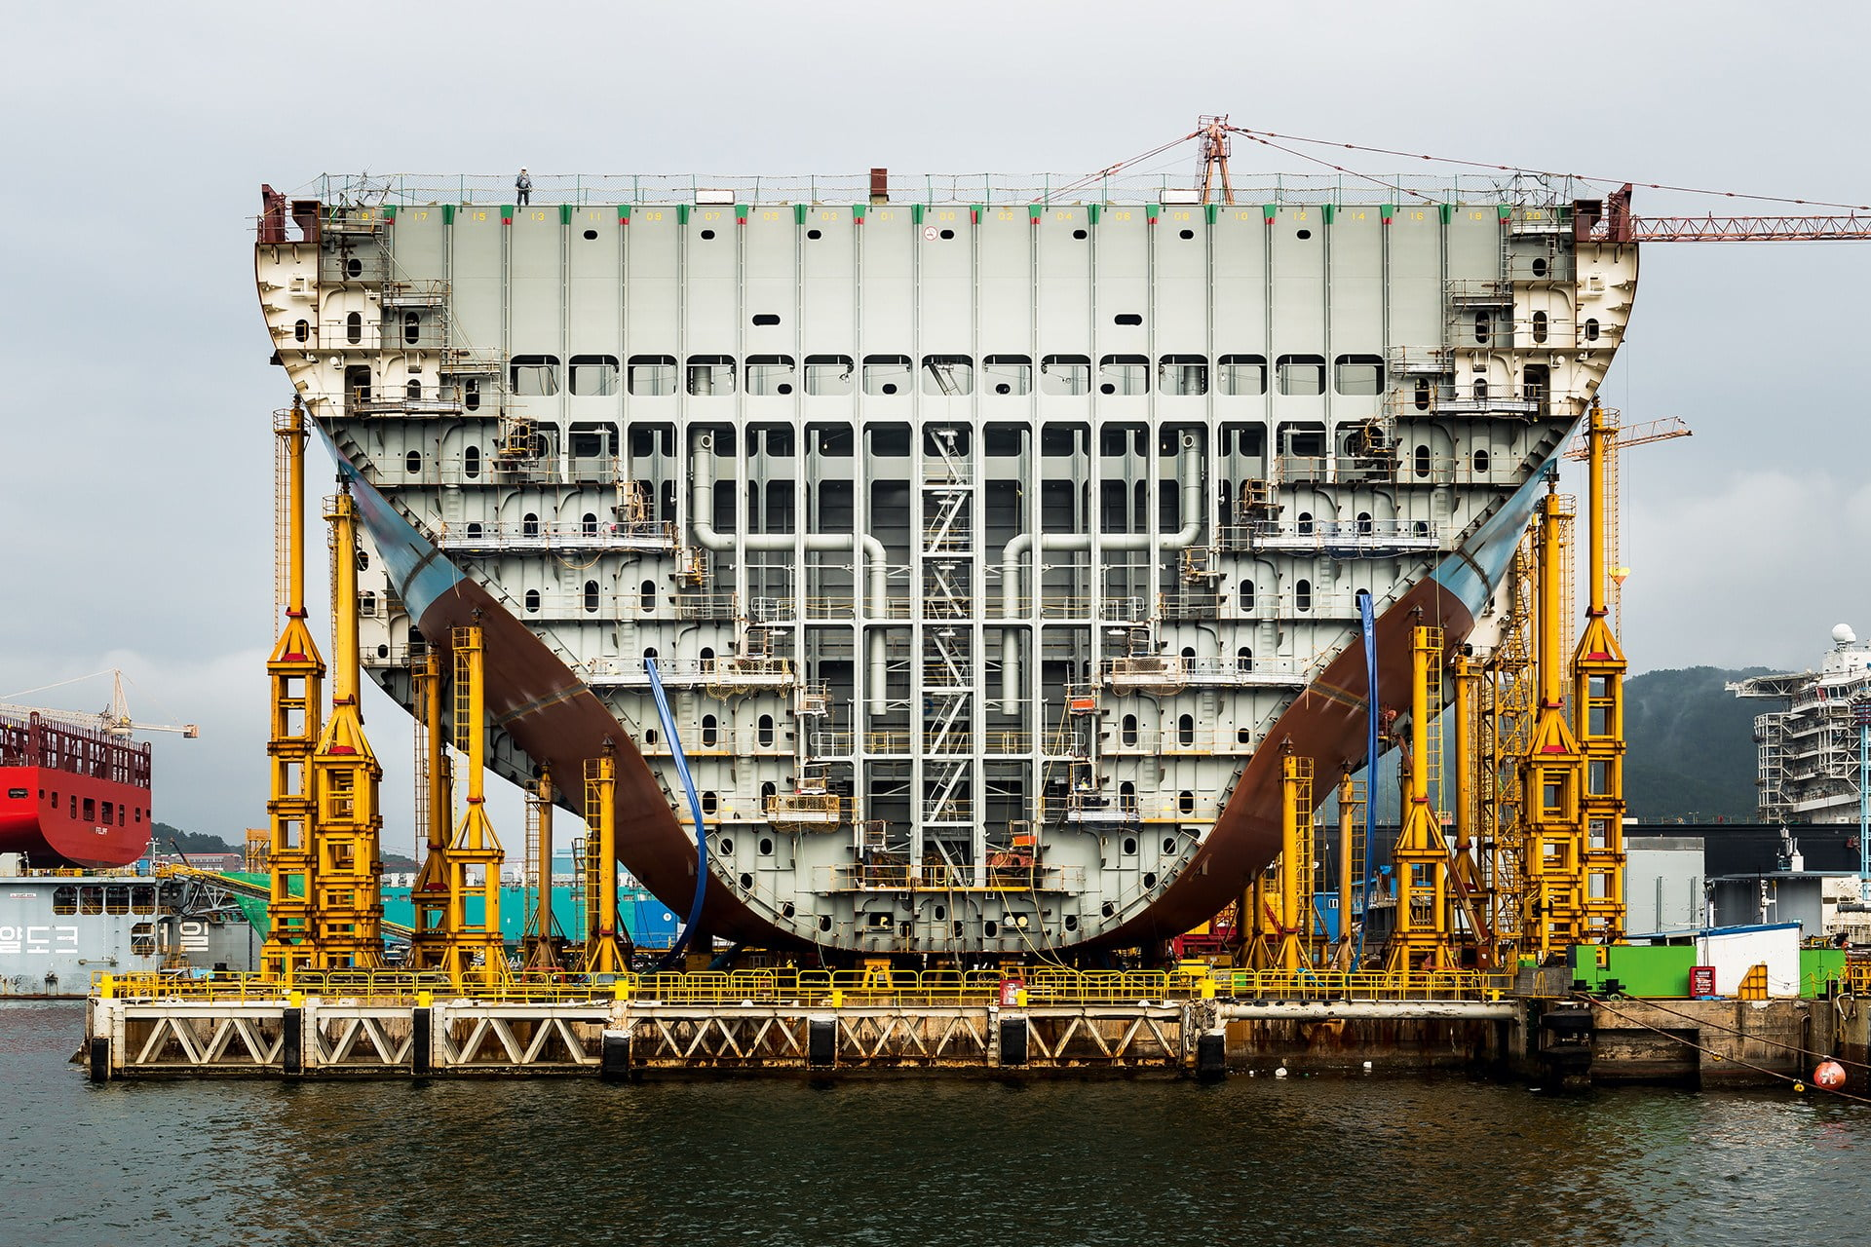
Varför kan man ändå med viss framgång tänka på evolution som en evolution av vuxna former?
Den vuxna formen är den del av organismen-som-livscykel som är specialiserad på att ta sig an det mesta av den tuffa interaktionen med en omvärld utan skydd och filter.
Tidiga faser har kommit att skyddas. Inom en förälder. I ägg som ligger gömda. Under beskydd och med bistånd av vuxna former. Osv.
Ofärdiga former måste i varje steg vara anpassade som förstadium till nästa steg, samt till de aspekter av omgivningen som man inte kan skydda dem emot.
Fågelembryon skyddas av ägg som skyddas av bon, föräldrar samt av boets läge och kamouflage.
Ofärdiga fartyg stöttas mekaniskt och behöver inte klara av att färdas på havet medan de konstrueras.
Tidiga faser kan därför vara anpassade för att vara just förstadier. Varje stadium är anpassad till att ge upphov till nästa stadium, samt att hantera de krav som ändå ställs.

Slide 13
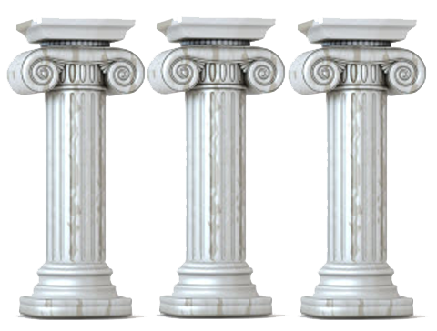
EvoDevo kompletterar Darwinismen
Det är inte Darwinismens pelare som påverkas. Ingen alternativ förklaring ges till adapterad form.
Det är upptäckten av nya principer och processer som också behövs för att förstå hur livet på jorden uppstod och hur det fungerar.
Nästa föreläsning skall vi tala om en ytterligare sådan process, som på många sätt är besläktad, nämligen Niche Construction Theory.
En liknande komplex dynamik äger nämligen rum i interaktionen mellan organismer och deras ekologiska omgivningar.
Det kan vara svårt att veta var organismen slutar och omgivningen börjar!
SUPERFEKUNDITET
VARIATION
NEDÄRVBARHET

